Slide 1

Modulo Analisi di Dati
Human Resource Dataset
Chiara Giurdanella e Simona Sette - 25/05/2022

Slide 2
Fasi di Progetto
05
Data Visualization
distribuzioni di frequenza
analisi tra più variabili
Data Semantics
Composizione del dataset e data types
01
04
Correlation Matrix
Misura di correlazione usando il coefficiente di correlazione di Spearman
Data Quality
duplicati
missing values
outliers
02
03
Statistica Descrittiva
Analisi di media, mediana e deviazione standard
01

Slide 3
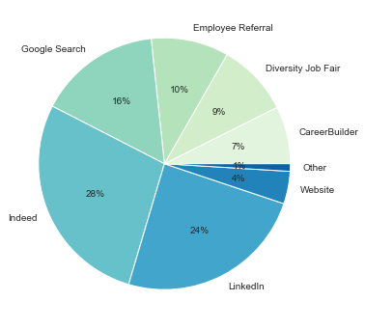
Fonte di Reclutamento
Indeed
LinkedIn
Google Search
02

Slide 4
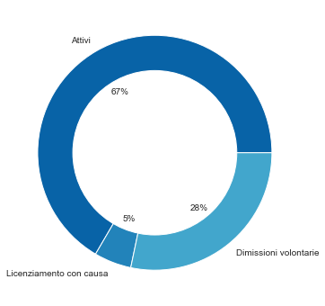
Stato Lavorativo
Dimissioni:
Altra posizione/Cambio carriera
Insoddisfazione
Salario troppo basso
Ore lavorative
Licenziamenti:
Scarsa partecipazione
Performance
Cattiva condotta
03

Slide 5
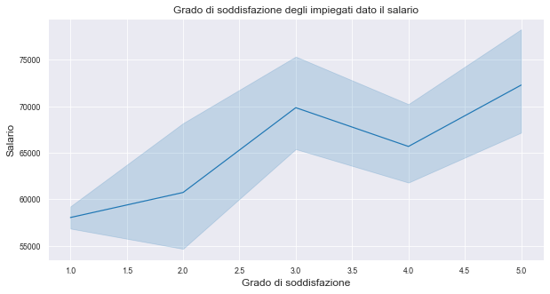
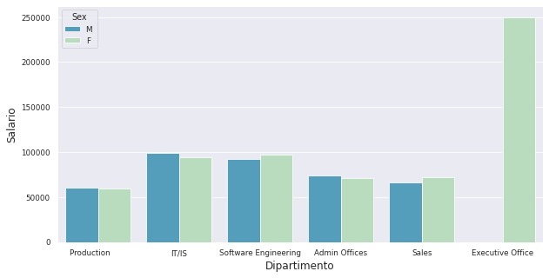
Grado di soddisfazione in base al salario
Valori più bassi di stipendi sono legati a
valori di soddisfazione più bassi
> 65000 dollari
Salario rispetto al dipartimento e al genere
Stipendi bilanciati tra uomini e donne
per le diverse posizioni lavorative
Executive Office
04

Slide 6
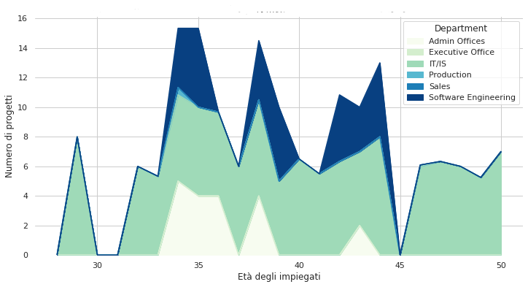
Distribuzione dei progetti
dati il dipartimento e l’età
La prevalenza di progetti:
è affidata a impiegati dall'età compresa tra i 31 e i 39 anni
riguarda l'ambito IT/IS, seguito dal dipartimento di Software Engineering
05

Slide 7
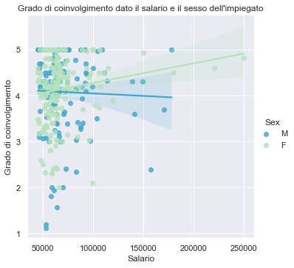
Grado di coinvolgimento
dati il salario e il genere dell'impiegato
Il livello di engagement presenta valori abbastanza positivi, concentrati dal punteggio 3 al 5
Gradi maggiori di coinvolgimento sono raggiunti dalle donne
Engagement più bassi assegnati a dipendenti di sesso maschile e con un salario più basso
06

Slide 8
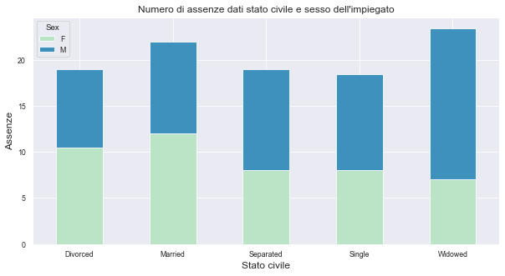
Mediana del numero di assenze
dati lo stato civile e il genere
Bilanciamento tra i due sessi per ogni categoria
Gli uomini registrano più assenze per le categorie "Separati", "Single" e "Vedovi"
Gli stati civili in cui si riscontra un maggior numero di assenze sono "Sposati" e "Vedovi"
07

